Slide 1








Slide 2
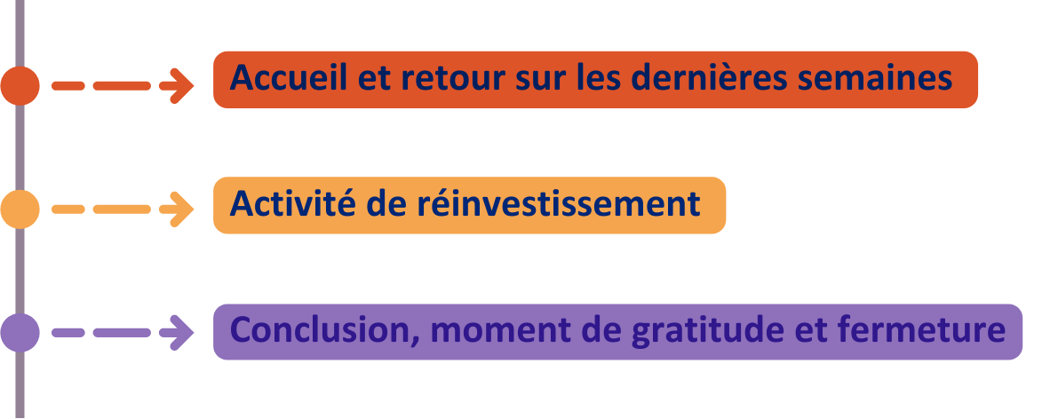
DÉROULEMENT DE L’ATELIER
2

Slide 3


ATELIER DE RÉINVESTISSEMENT
OBJECTIFS SPÉCIFIQUES DE L’ATELIER :
  Affiner sa compréhension des notions vues au cours du programme;
  Intégrer certaines stratégies supplémentaires dans sa vie quotidienne;
  Se sentir plus en confiance et outillé pour la suite des choses, forts de son expérience dans le programme.
3

Slide 4


En ce moment,
je me sens...
4

Slide 5


RETOUR SUR LES DERNIÈRES SEMAINES
1
Comment se porte l’anxiété de votre enfant?
2
Comment se porte votre rôle de parent?
3
Comment se porte votre relation parent(s)-enfant?
4
Quels sont vos petits pas, vos bons coups, vos stratégies gagnantes?
5

Slide 6

ACTIVITÉ DE RÉINVESTISSEMENT
6

Slide 7


CONCLUSION ET DÉPART
Bien que la vie apportera toujours d’autres défis nécessitant de mobiliser vos ressources de « guide bienveillant » pour accompagner votre enfant, vous disposez désormais d’un coffre à outils riche et bien rempli pour les aborder
avec plus de et .
confiance
d’ancrage
7

Slide 8

CONCLUSION ET DÉPART
Merci pour votre participation!
8

